Slide 1
Паспорт проекта «Сказка в гости к нам спешит» для группы раннего возраста №3 «Карапузы»
Разработали воспитатели: Короткова Т.В. Бабкина Н.А.

Slide 2
Цель проекта:
- создать оптимальные условия для формирования речевого развития детей раннего возраста посредством русских народных сказок через совместную деятельность педагогов и семьи.
Задачи проекта:
- расширять и активизировать словарь;
- способствовать развитию эмоциональной сферы;
- воспитывать у детей интерес к сказке.

Slide 3
Этапы проекта:
1. Подготовительный этап
Сбор, изучение, анализ информации по теме проекта.
Составление перспективного плана проекта, разработка конспектов, консультации для родителей, подбор практического материала.
Информирование родителей о предстоящем проекте.

Slide 4
2. Основной этап
Деятельность детей
Подвижные игры: «Зайчик серый умывается»,
«Репка – репонька», «У медведя во бору».
Настольно-печатные игры:
«Сложи картинку», «Парные картинки».
Конструктивно-модельная деятельность «Домики для зверей»
Рисование «Золотые яички».
Лепка «Колобок».
Дидактические игры: «Что с начало, что потом», «Назови сказку»,«Домик для мышки», «Что растет на грядке» (с использованием дидактического пособия «Огород»), «Чудесный мешочек», «Разложи яички по тарелочкам».
Пальчиковая гимнастика по сказкам «Курочка Ряба», «Теремок», «Репка».

Slide 5
Деятельность совместно с родителями
Изготовление масок, атрибутов, декораций для театрализованного представления.
Пополнение книжного уголка.
Изготовление кукольного театра по сказкам «Репка», «Курочка ряба», «Колобок».
Изготовление конусного театра по сказке «Рукавичка».

Slide 6
Деятельность педагогов
Чтение русских народных сказок: «Теремок» (театр на палочках), «Репка» (настольный театр игрушек), «Курочка Ряба» (пальчиковый театр), «Колобок» (пальчиковый театр), «Рукавичка» (конусный театр).
Чтение потешек про домашних и диких животных (с использованием дидактического пособия «Домашние животные»).
Рассматривание иллюстраций к сказкам «Курочка Ряба», «Репка», «Колобок», «Теремок», «Рукавичка» .
сюжетных картинок «Дикие животные».
Беседы: «Какие сказки мы знаем?», «Что растет на грядке?» (с использованием фланелеграфа),
«Кто живет в лесу?»,
по русским народным сказкам «Курочка Ряба», «Репка», «Колобок», «Теремок».
Создание книжного уголка «Русские народные сказки».
Беседа с родителями «Что и как читать дома детям» (памятка для родителей «Что и как читать дома детям раннего возраста»).
Консультация для родителей «Значение сказок в жизни ребенка».

Slide 7
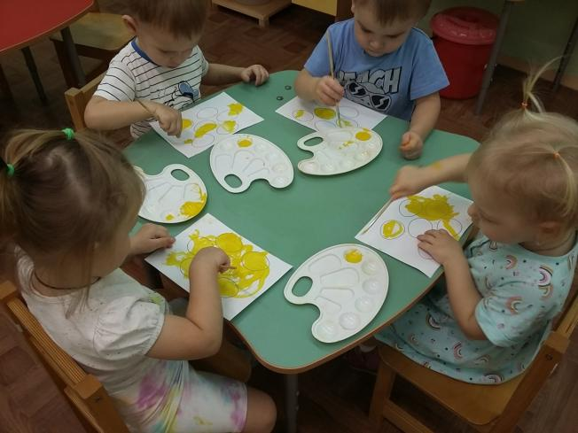
3. Заключительный этап
Рисование «Золотые яйца»

Slide 8
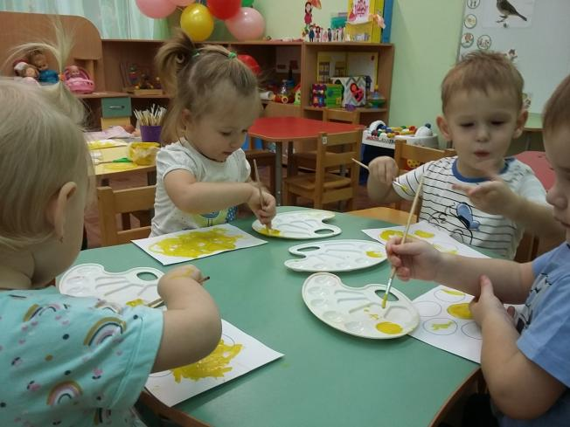

Slide 9
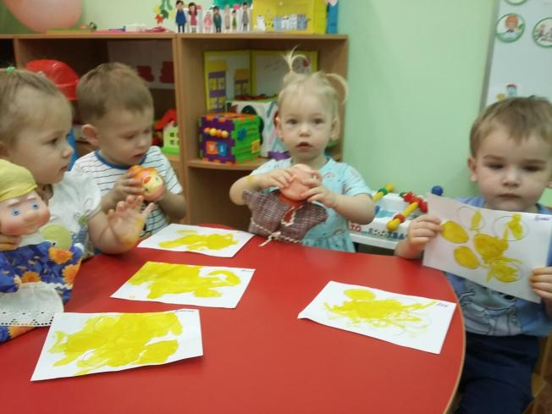

Slide 10
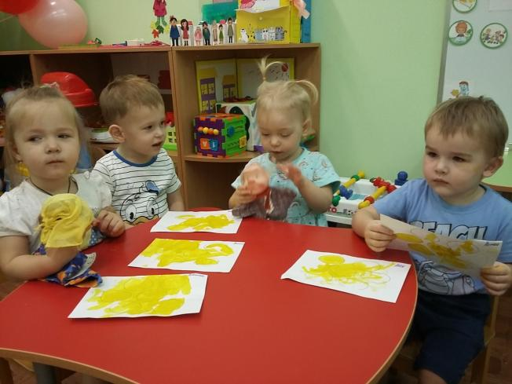

Slide 11
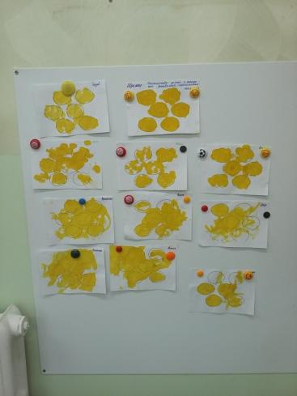
Выставка «Золотые яйца»

Slide 12
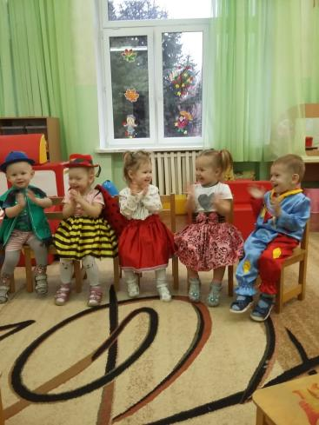
Театрализованное представление «Курочка ряба»

Slide 13
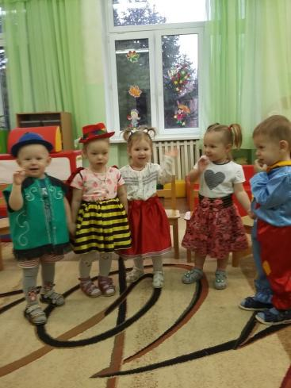

Slide 14
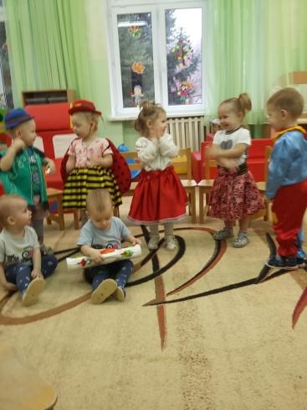

Slide 15
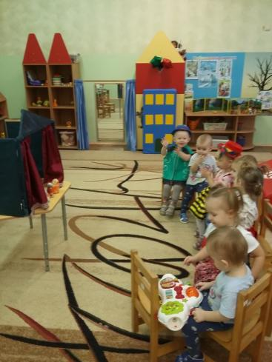

Slide 16
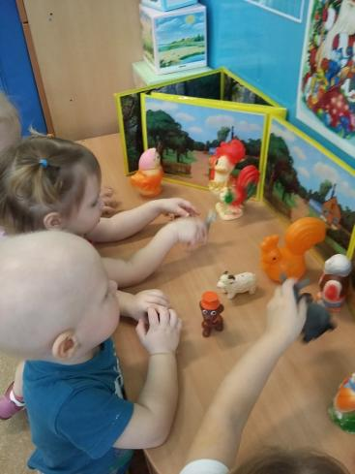
Дидактическая игра «Домашние животные»

Slide 17
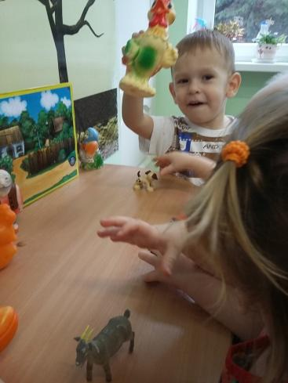

Slide 18
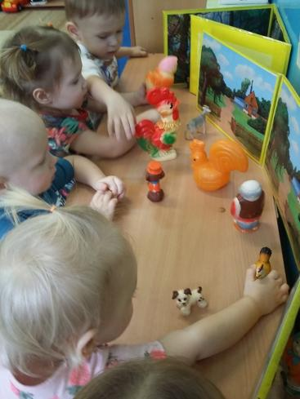

Slide 19
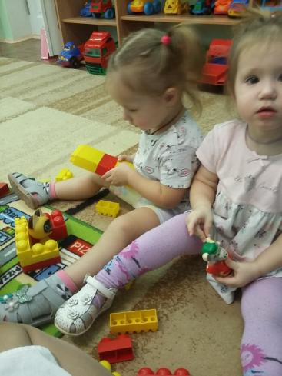
Постройка домика для животных

Slide 20
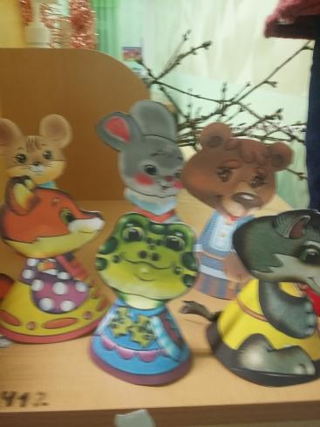
Конусный театр «Рукавичка»

Slide 21
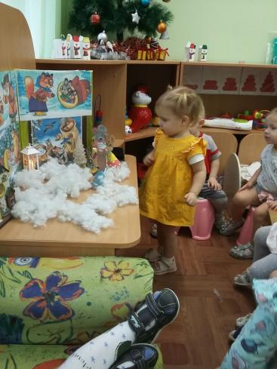
Театральное представление конусного театра «Рукавичка»

Slide 22
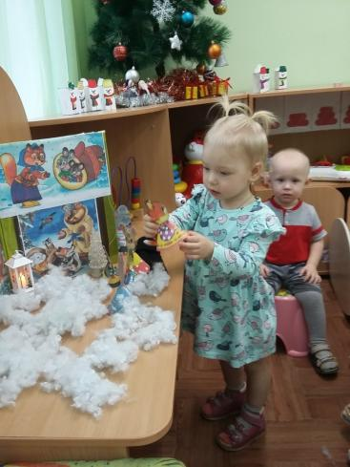

Slide 23
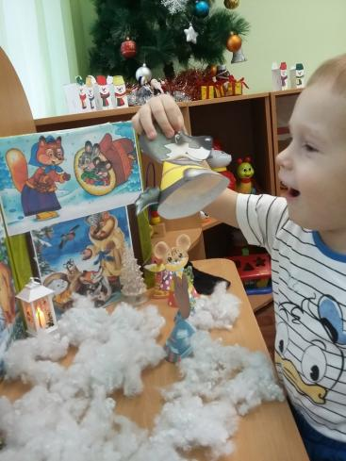

Slide 24
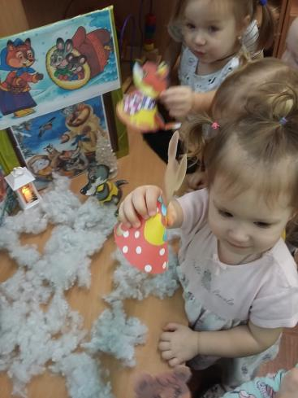

Slide 25
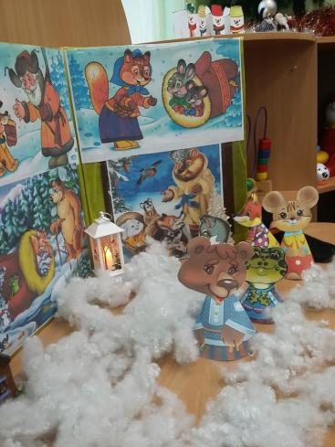

Slide 26
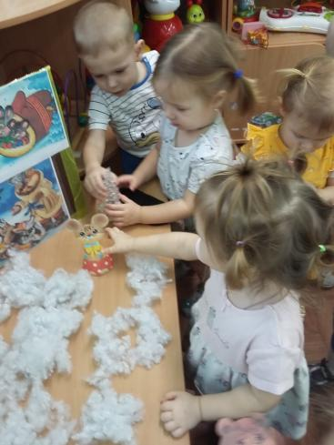

Slide 27
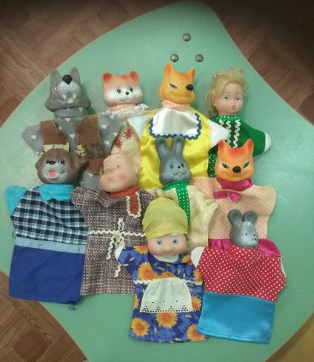
Кукольный театр

Slide 28
Благодарим за внимание!

